Slide 1
Od ponuđenih izraza napravi reklamu za znanje, prijateljstvo, skromnost, snošljivost.
- uzeti zdravo za gotovo
- bez dlake na jeziku
kupiti mačka u vreći
čekati kao ozebao sunce
staviti komu soli na rep
naći zajednički jezik
- kad nam netko podvali neispravan predmet
- ne ustručava se reći što misli
- uzalud se truditi
- složiti se u čemu
- čekati koga ili što kao spas
- vjerovati bez provjeravanja

Slide 2

Frazemi (grč.phrasis – izraz)

Slide 3

I ovce i novce…Tele 2
Kad ti život servira limetu, napravi mojito!
Kad poželim pizzu, izvučem asa iz rukava!
- modifikacije frazema – izazivaju začudnost i time postižu cilj

Slide 4
Nepromjenjiv sastav frazema
Reci kad ispečeš.
Bačena je kocka.
Nemoj me povlačiti za nos.
Ruke su ti slobodne da to učiniš.
Ispeci pa reci.
Kocka je bačena.
Nemoj me vući za nos.
Imaš slobodne ruke da to učiniš.

Slide 5
Može se ostvarivati kao
- frazemska rečenica - frazemska sveza riječi
Došla maca na vratanca. - imati zlatne ruke
Pometi pred svojim vratima. - ne uzimati zdravo za gotovo
najmanje dvije samoznačne riječi

Slide 6
Podrijetlo frazema
- nastali su tijekom povijesti te slikovito progovaraju o životu i ljudima; imaju izvore u Bibliji, znanosti, umjetnosti, sportu ili zajedničkom općem iskustvu
- nositi svoj križ - biti prva violina
- lančana reakcija - ući u mirne vode
zbrojiti dva i dva - greška u koracima
Trojanski konj - iks puta
Izvorni hrvatski frazemi
Od Kulina bana
Martin u Zagreb, Martin iz Zagreba

Slide 7
nepromjenjiv red i sastav riječi
značenje samo kao cjelina
Frazemi
najmanje dvije samoznačne riječi
preneseno značenje
ustaljeni skup riječi
rečenica ili dio rečenice

Slide 8
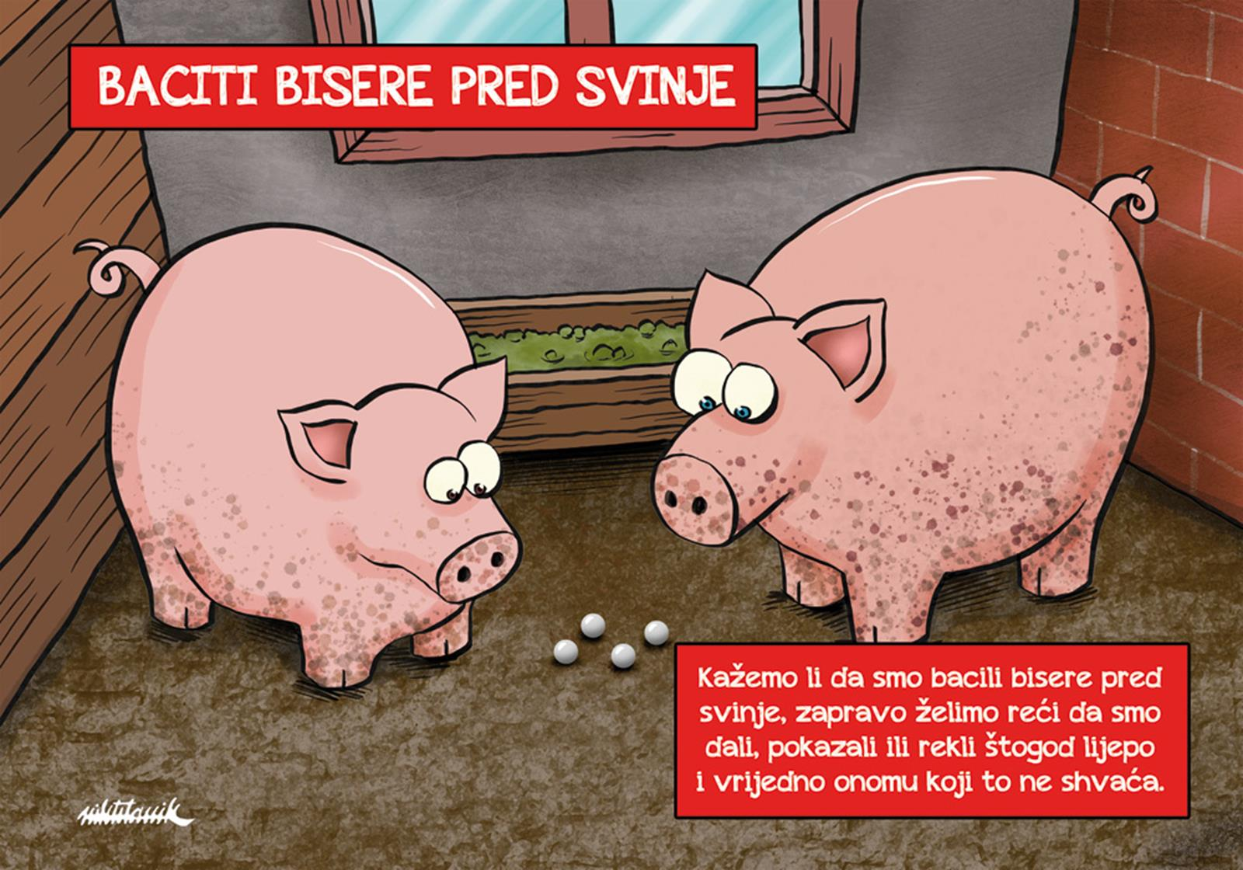
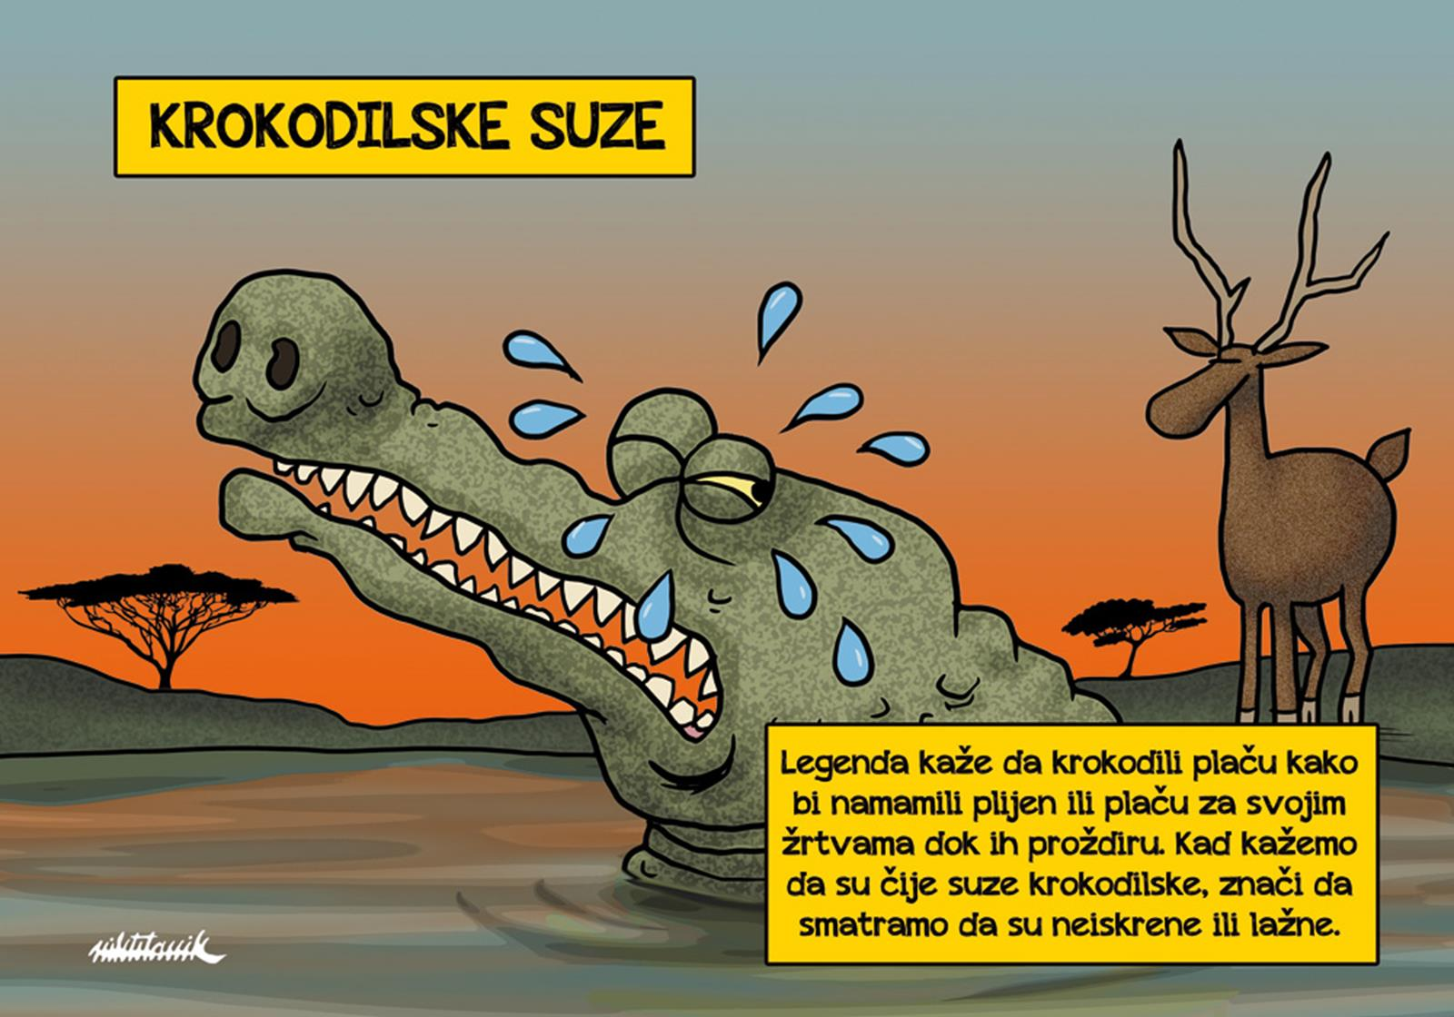
Frazemi u slici

Slide 9
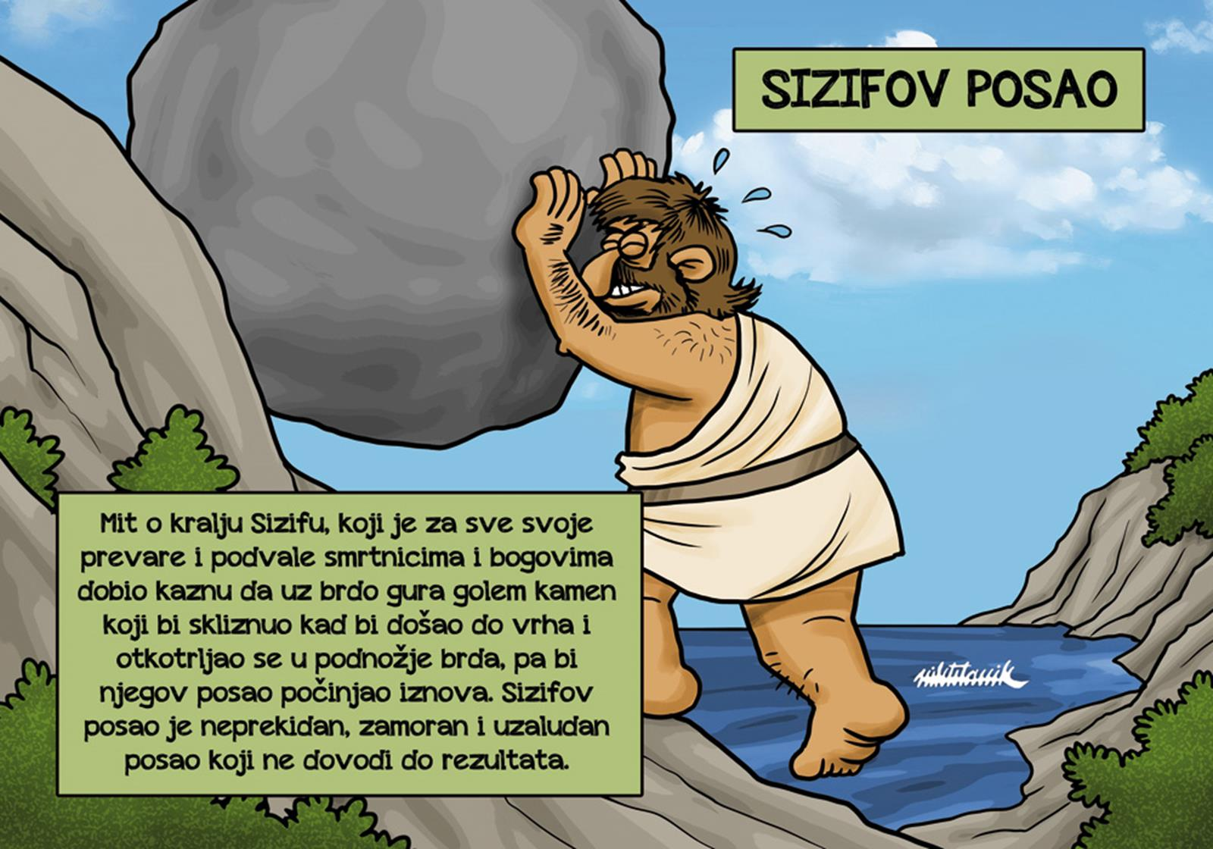
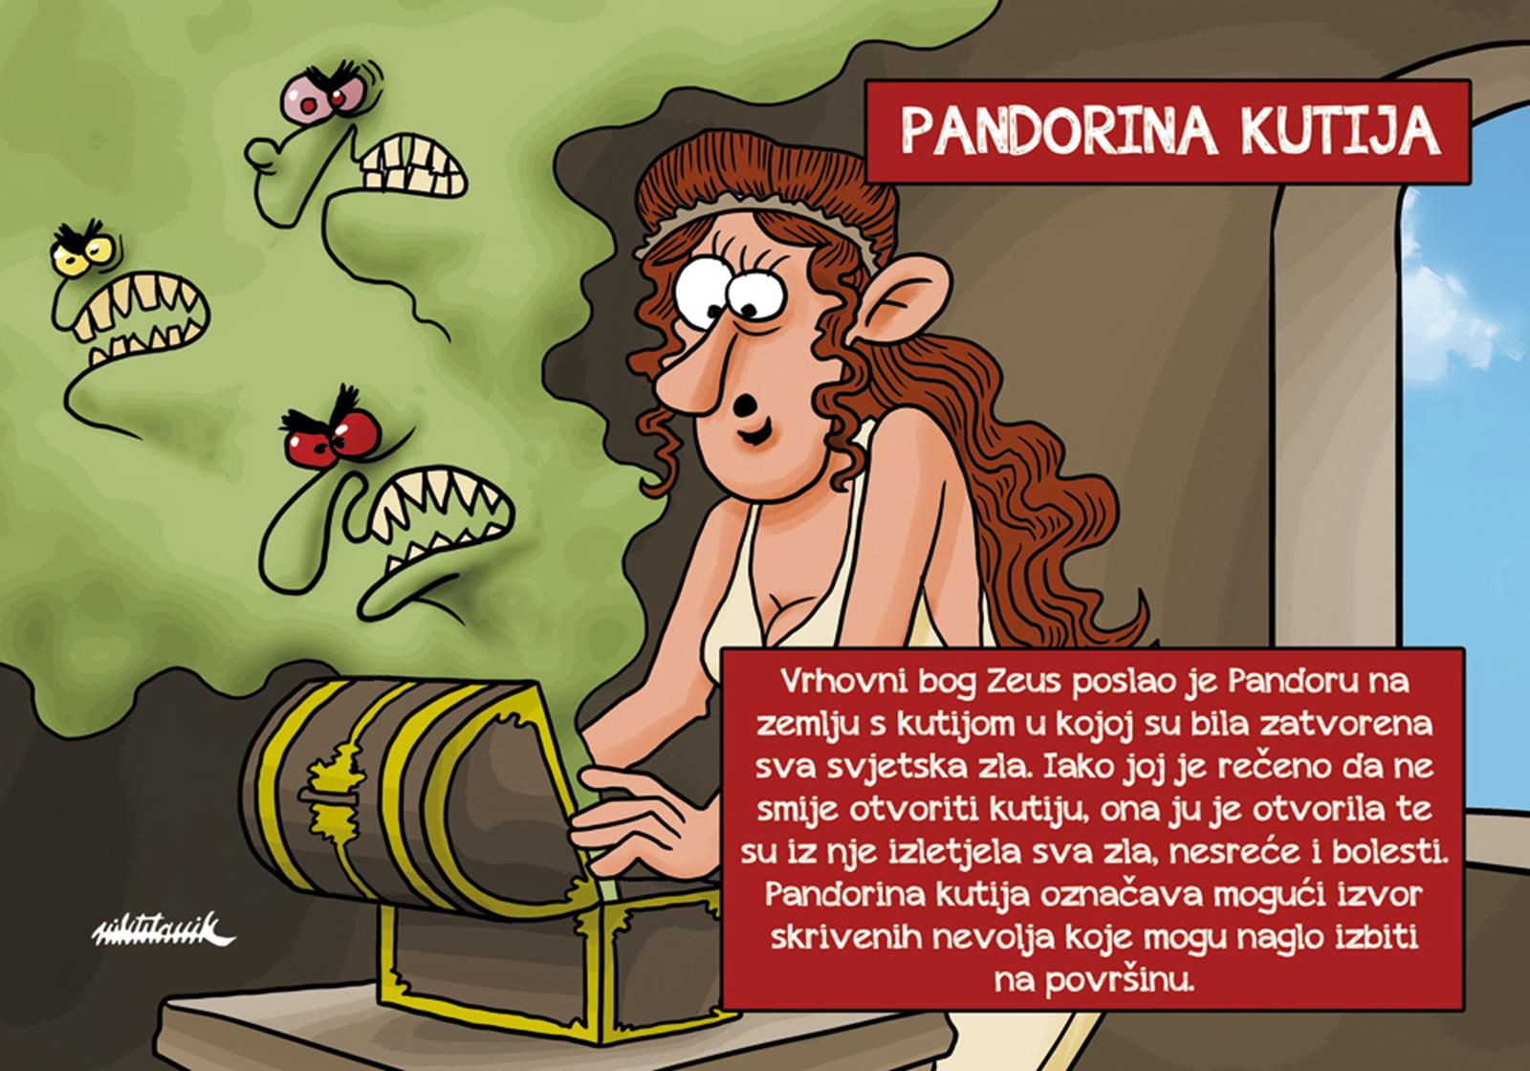

Slide 10


Slide 11
Antica Menac, Željka Fink-Arsovski, Radomir Venturin, Hrvatski frazeološki rječnik, Naklada Ljevak, Zagreb, 2003.
„Frazeološki je rječnik zlatni rudnik asocijacija. Ako ste besposleni, ako prodajete zjake, uzmite ga u ruku, krenite mojim stopama i možda vam se nasmiješi sreća. Dakako, ništa pod mus.”
Nives Opačić

